Slide 1
Превентивна освіта
Миколаївська СЗШ І-ІІІ ст.
Козятинського району
Вінницької області

Slide 2
Наше кредо :
«Перед тим, як зробити дитину розумною та кмітливою зробіть її здоровою»
Ж. Ж.Руссо

Slide 3
Мета діяльності:
забезпечити цілісне благополуччя дитини шляхом створення необхідних умов для її особистісного розвитку, упорядкування сприятливого шкільного середовища, налагодження партнерської взаємодії учасників навчально-виховного процесу.

Slide 4
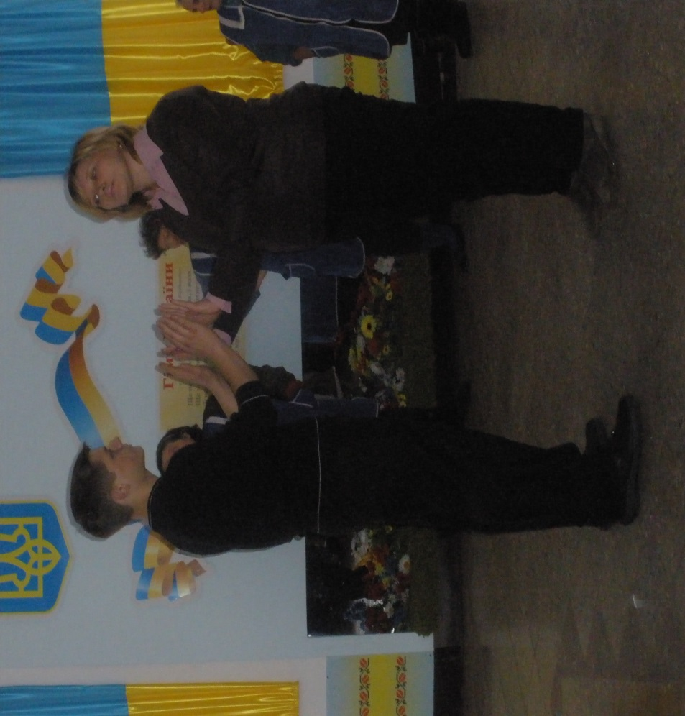
Проведення Тижня психолого-соціальної служби

Slide 5
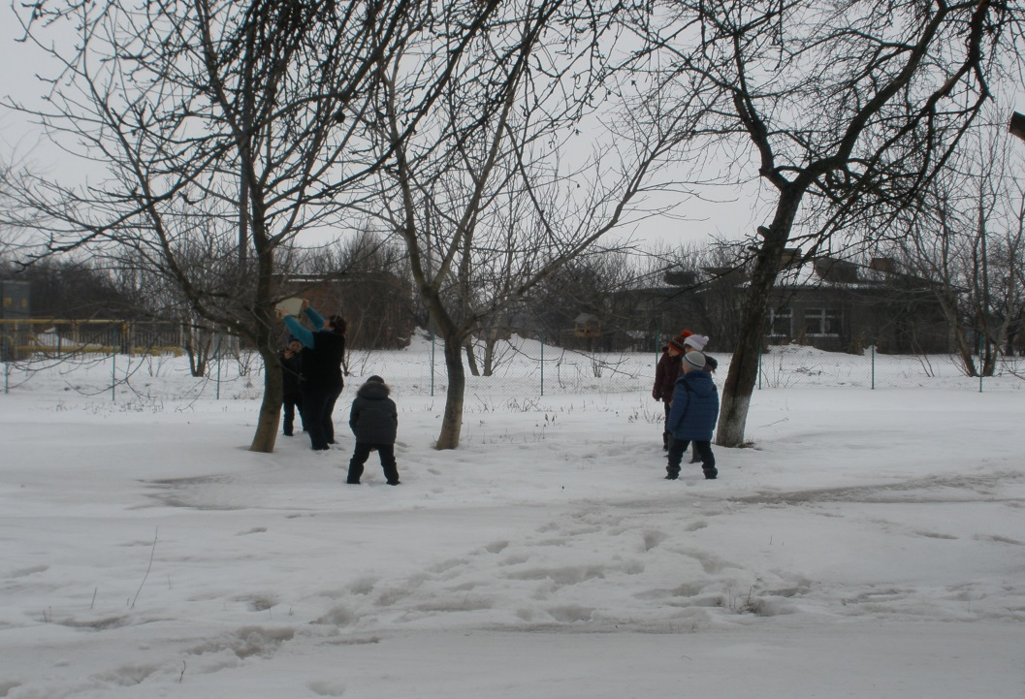
Відпочинок на свіжому повітрі

Slide 6
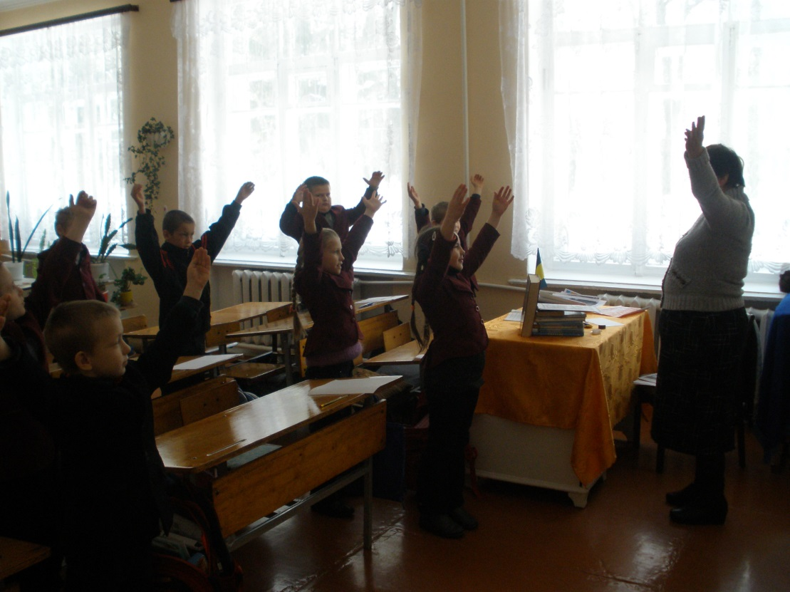
Фізкультхвилинки

Slide 7
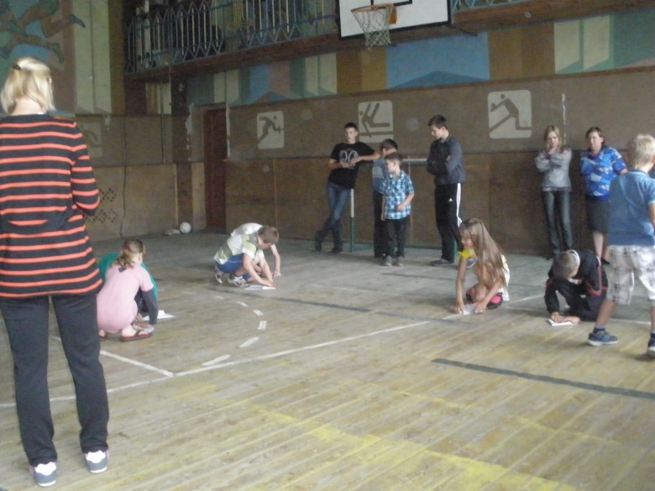
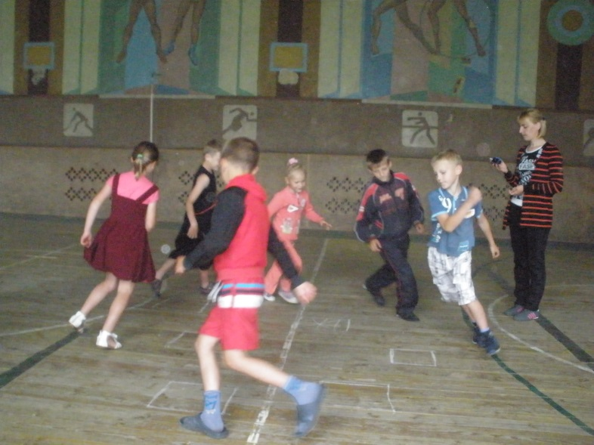
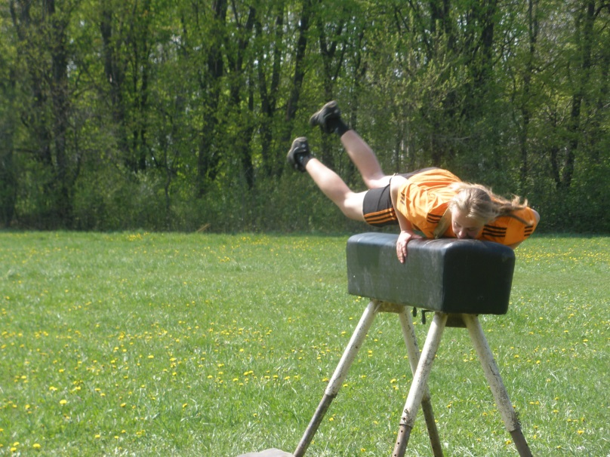
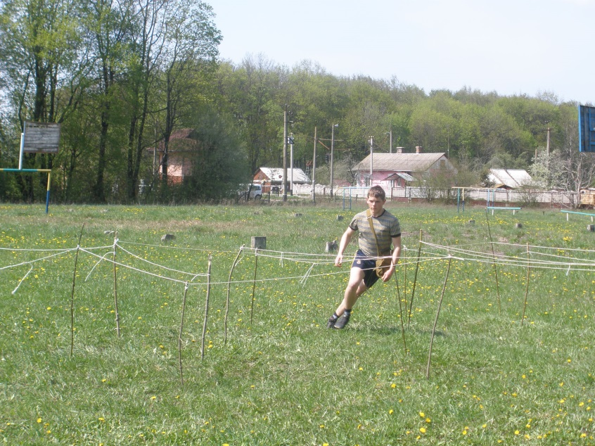
Проведення спортивних змагань

Slide 8
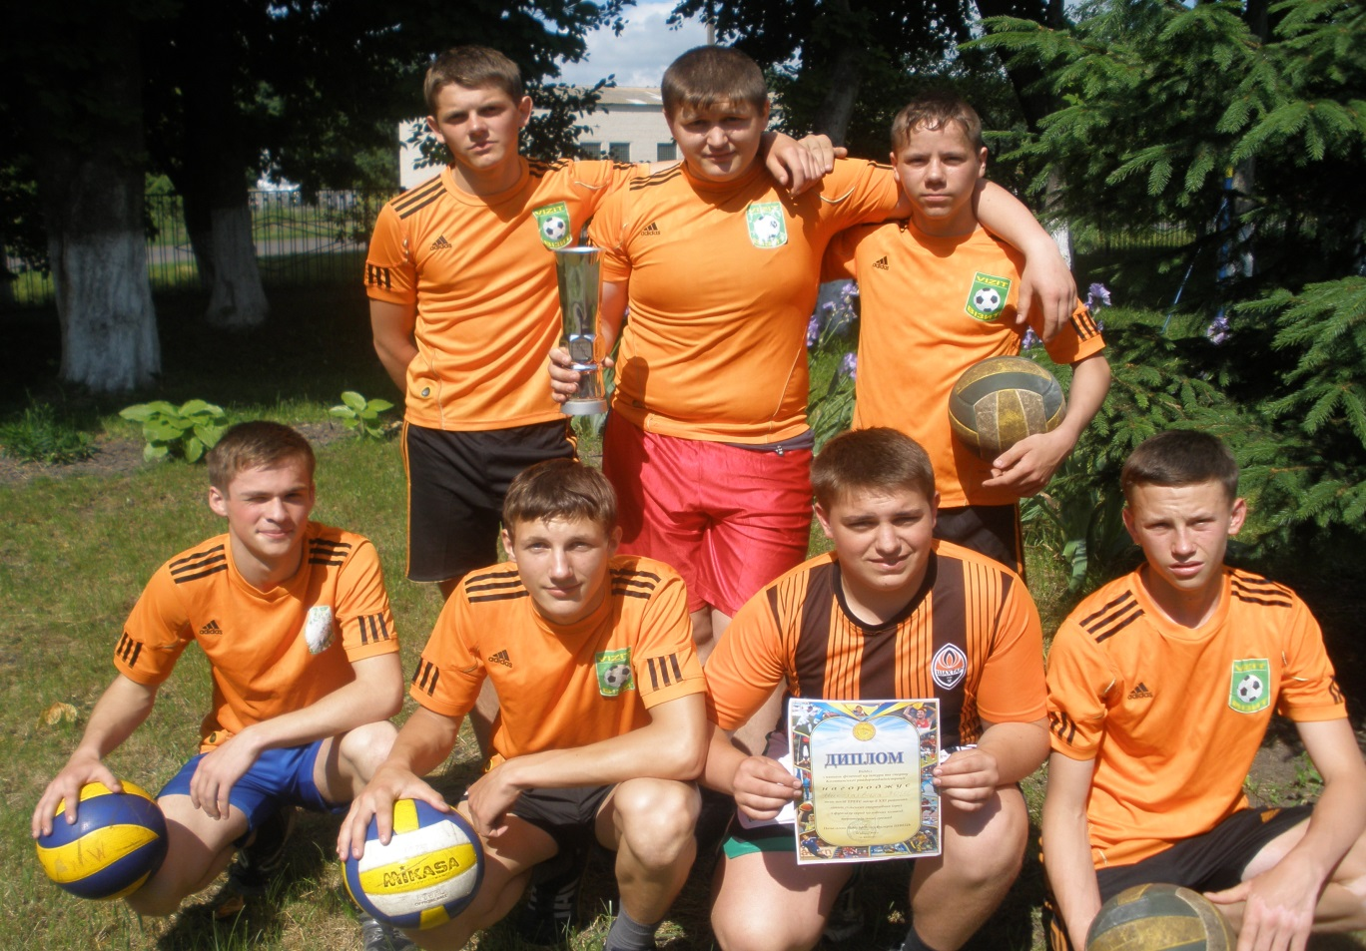
Шкільна спортивна команда юнаків з волейболу

Slide 9
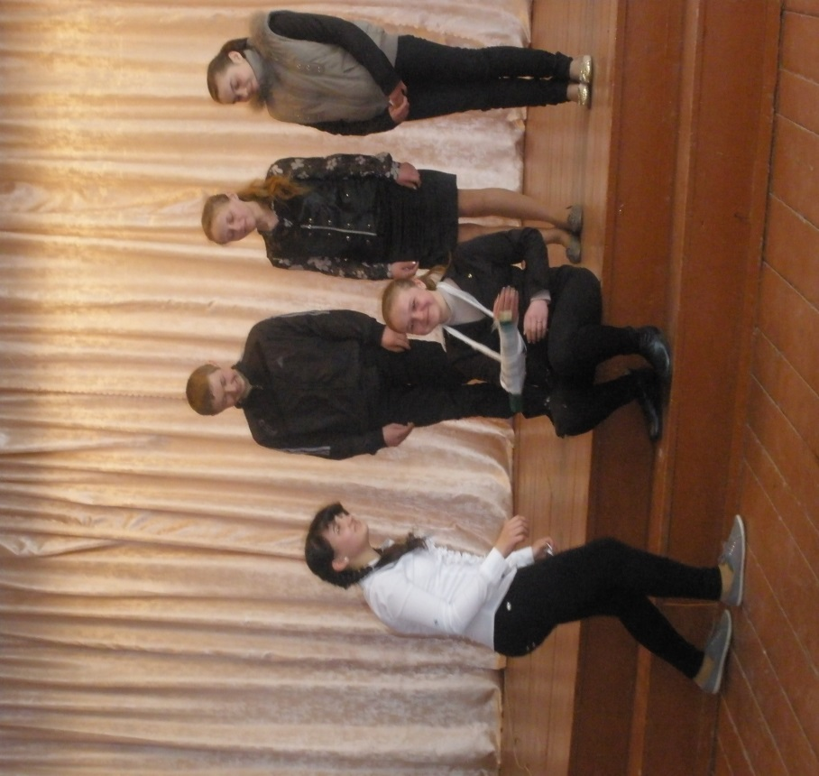
Заняття з Захисту Вітчизни

Slide 10
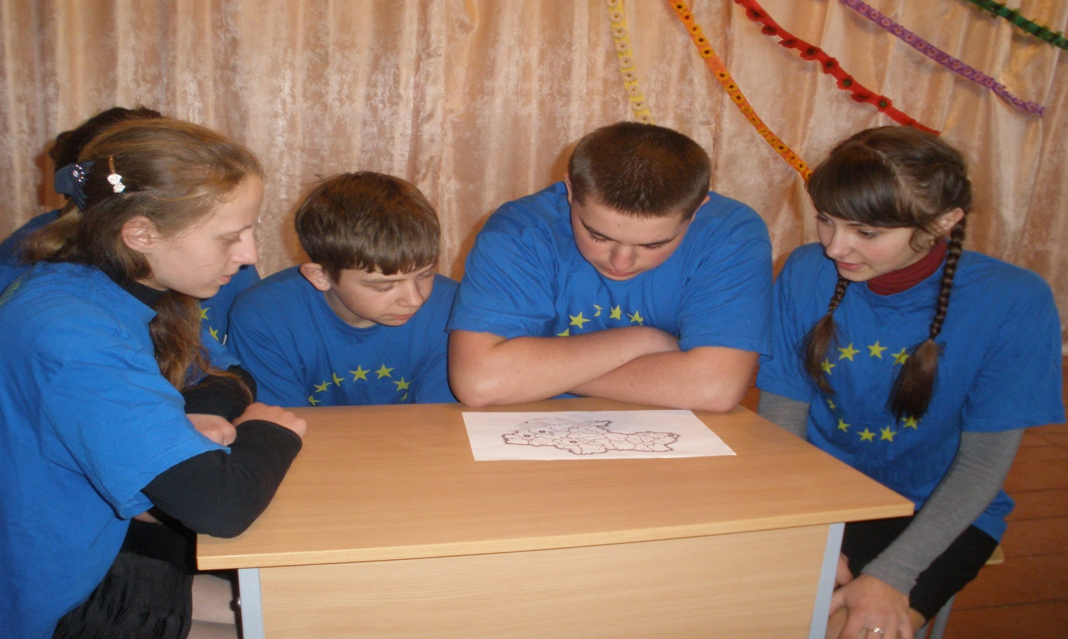
Заняття шкільного Євроклубу

Slide 11
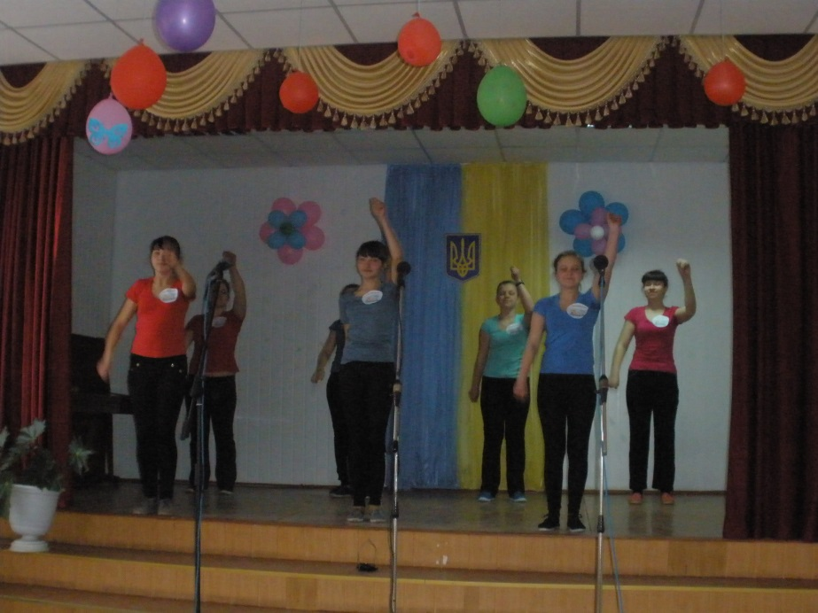
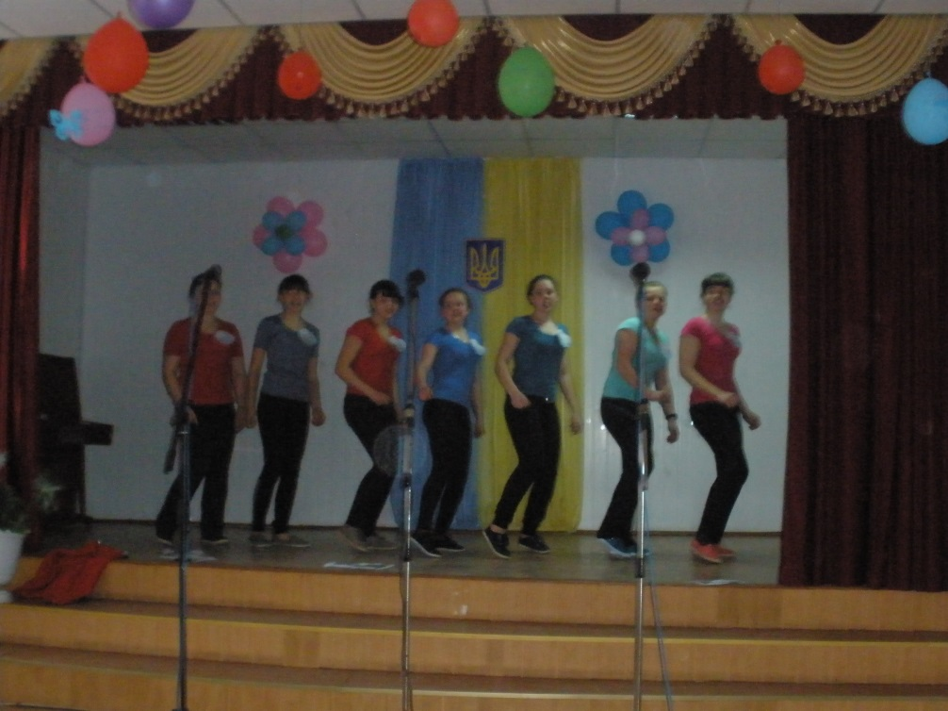
Шкільна агітбригада «Здоровий квартал»

Slide 12
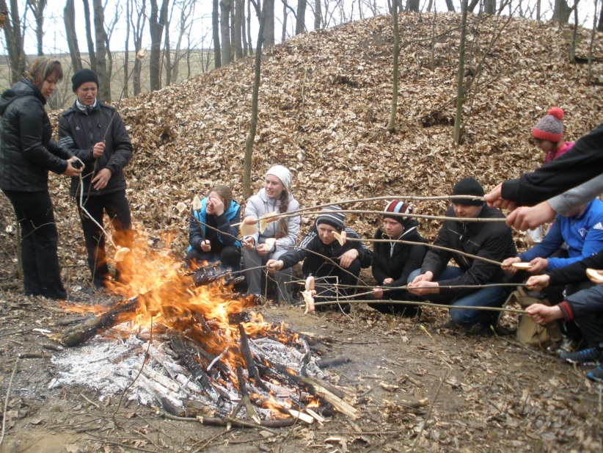
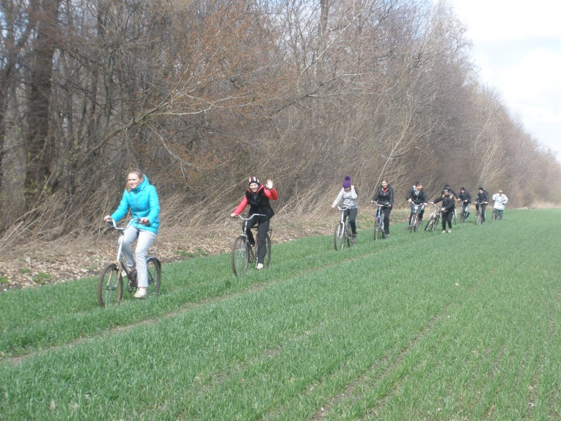
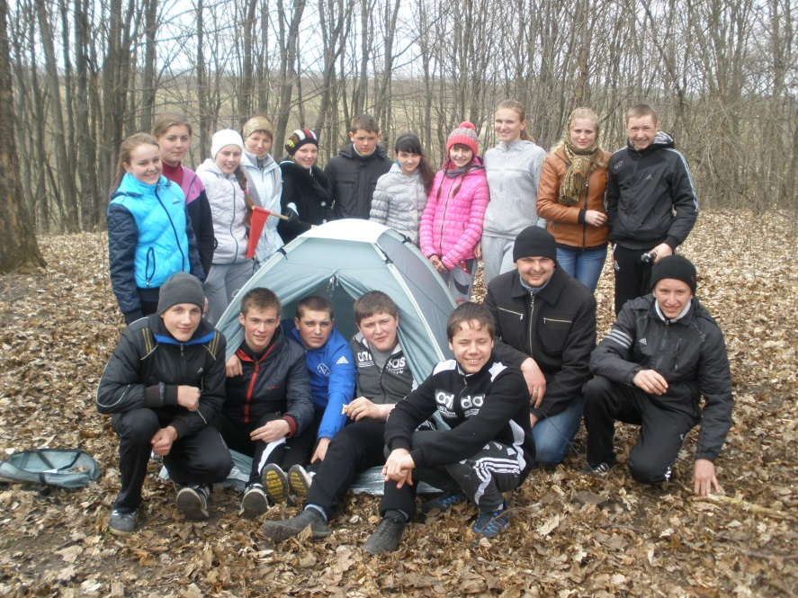
День Здоров'я

Slide 13
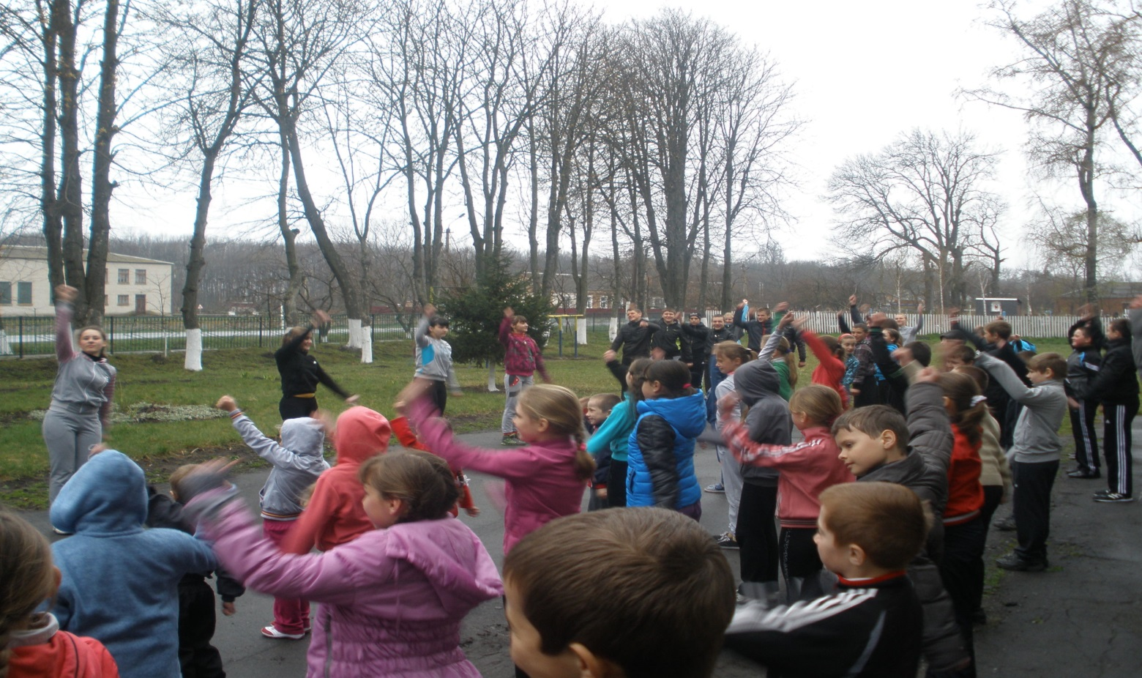
Ранкова зарядка

Slide 14
Дякуємо за увагу! Запрошуємо до нашої школи.

